Slide 1
Mikroklimato tyrimas Vilniaus Medeinos pradinėje mokykloje 2025-2026 m.m.
Vilniaus Medeinos pradinės mokyklos psichologės
Guoda Germanavičiūtė ir Lina Juodelytė-Pipinienė

Slide 2
2025 m. spalio pabaigoje vyko 2-4 klasių mikroklimato tyrimas, kuriuo buvo siekiama apžvelgti ir įvertinti, kaip šių klasių mokiniai vertina savo savijautą bei santykius su bendraamžiais ir suaugusiaisiais mokykloje.
Tyrimo metu buvo apsilankyta visose mokyklos 2-4 bendrojo ugdymo klasėse, mokiniams pristatytas tyrimo tikslas, naudojantis mokyklos planšetėmis užpildyta elektroninė anketa.
Tyrime sudalyvavo 189 antrų-ketvirtų klasių mokiniai:
67 mokiniai iš antrų;
68 mokiniai iš trečių;
54 mokiniai iš ketvirtų klasių.

Slide 3
Mokinių pasiskirstymas

Slide 4
Emocinė savijauta ir saugumas

Slide 5
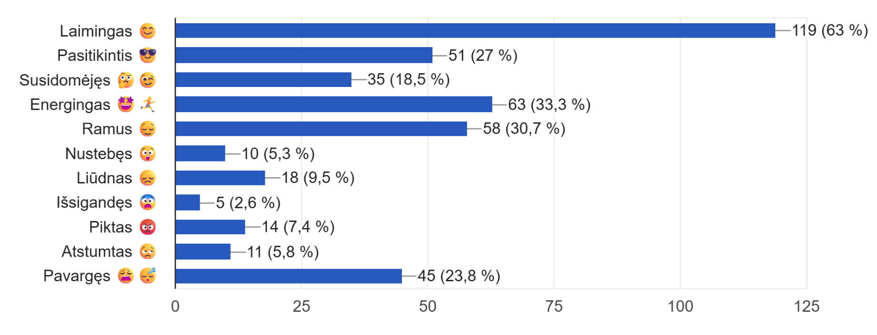
Kaip dažniausiai jaučiuosi mokykloje?

Slide 8
Pasitenkinimas mokykla

Slide 12
Taisyklių laikymasis

Slide 13
Santykiai su mokytojais ir suaugusiaisiais

Slide 16
Santykiai su mokiniais

Slide 17
Patyčių paplitimas

Slide 18
Kuriose mokyklos vietose dažniausiai matai, kad kas nors tyčiojasi ar elgiasi negražiai su kitais?

Slide 19
Apibendrinimas (1)
Emocinė savijauta ir saugumas:
63 % apklaustų mokinių mini mokykloje besijaučiantys laimingi, dar 33,3 % nurodo esantys energingi, 30,7 % – ramūs. Dažniausiai apklaustų mokinių minima nemaloni savijauta – nuovargis (23,8 %).
83 % nurodo, kad mokykloje visada arba dažniau jaučiasi saugiai.
18 % teigia, kad ne visada žino, kaip nusiraminti jaučiant pyktį ar liūdesį, dar 21 % nurodo, kad ne visada pavyksta susitaikyti su kuo nors susipykus.
Pasitenkinimas mokykla:
83 % apklaustų mokinių nurodo, kad jiems dažniau patinka jų mokykla, dar 83% mini, kad jų diena mokykloje dažniau būna sėkminga.
84 % nurodo, kad kai paprašo, mokykloje sulaukia pagalbos.

Slide 20
Apibendrinimas (2)
Santykiai su kitais mokiniais:
22 % apklaustų mokinių visiškai sutinka, kad mokiniai mokykloje yra draugiški, tuo tarpu 50 % su šiuo teiginiu sutinka dažniau, bet ne visada.
28 % nurodo visiškai sutinkantys, kad mokiniai mokykloje padeda vieni kitiems, o 50 % žymi sutinkantys dažniau.
Santykiai su mokytojais:
90 % apklaustų mokinių nurodo, kad mokytojai su mokiniais elgiasi teisingai (62 % visiškai sutinka, 28 % dažniau sutinka).
73 % visiškai sutinka, kad mokytojai tiki, kad visi mokiniai gali išmokti naujų dalykų, dar 17 % su teiginiu sutinka dažniau.
88 % dažniau arba visiškai sutinka, kad papasakojus apie tyčiojimąsi, mokytojas padeda jį sustabdyti.

Slide 21
Apibendrinimas (3)
Patyčių paplitimas:
Per paskutinius du mėnesius 33 % apklaustų mokinių nurodė niekada nepastebėję patyčių, 34 % nurodė patyčias matę retai. Kartais patyčias matę nurodė 15 %, dažnai – 8 %, labai dažnai – 10 %.
Kaip pagrindines vietas mokykloje, kuriose matė patyčių atvejus, dažniausiai žymėjo klasę, kiemą, rūbinėlę.

Slide 22
Rekomendacijos
Jei nėra, klasėje įrengti „ramybės kampelį“, kur mokiniai galėtų trumpam atsitraukti suintensyvėjus emocijoms, kai jaučiasi prislėgti ar pikti.
Klasės valandėles emocijų pažinimo ir valdymo, draugystės, pagalbos, konfliktų sprendimo temomis.
Edukacinės emocinės priemonės, plakatai klasės erdvėje (pvz., emocijų termometras, plakatai, ką daryti, kai liūdžiu / pykstu ir pan.).
Integruoti streso mažinimo ir nusiraminimo metodus: kvėpavimo pratimai, trumpi atsipalaidavimo žaidimai per pertraukas ar pamokų pabaigoje.
Organizuoti bendradarbiavimu grįstus žaidimus ir/ar grupinius projektus, stiprinančius tarpusavio pasitikėjimą, empatiją, pagalbą vienas kitams, gebėjimą bendradarbiauti.
Klasės iniciatyvų, skatinančių gerus darbus, tarpusavio pagalbą, organizavimas (pavyzdžiui, slaptas geradarys, gerų darbų kalendorius ir pan.).

